Slide 1

2024 M. ŠVIETIMO BIUDŽETAS:
KAS DAROMA GERINANT PEDAGOGŲ DARBO SĄLYGAS

Slide 2
Prioritetinė kryptis švietime 2024 m.
BENDRASIS UGDYMAS
Kuriame palankias darbo sąlygas mokytojams
Diegiame šiuolaikišką ugdymo turinį
Stipriname pagalbos mokiniui sistemą

Slide 3
Aktualiausi mokytojų išsakyti iššūkiai, kuriuos sprendžiame:
1.
2.
3.
4.
Atlyginimo dydis
Etatų sandara
Klasių dydis
Atnaujinto turinio iššūkiai ir tarpiniai patikrinimai
5.
6.
7.
Įtraukiojo ugdymo iššūkiai
Lankomumo užtikrinimo tvarka
Mokymų kokybė

Slide 4
1. Nuosekliai didiname pedagogų darbo užmokestį
KOKIŲ REZULTATŲ LAUKIAMA KITĄMET?
KAS DAROMA:
Vidutinis mokytojų darbo užmokestis 2024 m. pabaigoje sudarys 130 procentų šalies vidutinio darbo užmokesčio.
Kitų pedagoginių darbuotojų darbo užmokestis didės tais pačiais tempais kaip mokytojų.
Mažiausias mokyklos vadovo pareiginės algos koeficientas bus 40 proc. didesnis už didžiausią mokytojo koeficientą, o kitų vadovaujančių švietimo įstaigų darbuotojų darbo užmokestis didės tais pačiais tempais kaip mokyklų vadovų.
Ikimokyklinio ir priešmokyklinio ugdymo mokytojų etato nekontaktinių valandų skaičius sudarys 6 val. (iš 36 val.).
Susilygins mokytojų ir pagalbos mokiniui specialistų darbo laiko normos – 36 val. per savaitę.
Vidutinis akademinių darbuotojų darbo užmokestis 2024 m. pabaigoje sudarys 150 procentų šalies vidutinio darbo užmokesčio.
Neakademinių darbuotojų darbo užmokestis didės tais pačiais tempais kaip akademinių darbuotojų.
Bendras pedagogų atlyginimų augimas per šios Vyriausybės kadenciją – 73 proc. nuo 2020 m. iki 2024 m.
2023 m. pedagogų atlyginimams skirta 13 proc. daugiau lėšų.
Nuo 2023 m. rugsėjo 1 d. skiriamos papildomos lėšos pasirengti pamokoms ir socialinei-pilietinei veiklai koordinuoti (3 proc. padidintas koeficientas R).
2024 m. darbo užmokestis didinamas 2 kartus, iš viso 21 proc.: nuo sausio 1 d. – 10 proc., nuo rugsėjo 1 d. – likusi dalis.
Kitų metų pirmoje pusėje bus parengtas planas dėl ilgalaikio mokytojų darbo užmokesčio didinimo iki 2028 metų.

Slide 5
Kaip keisis mokytojų pareiginė alga darbo apmokėjimo įstatyme? (pareiginė alga = pareiginės algos koeficientas × bazinis dydis).
Papildomai gali būti mokama už veiklos sudėtingumą, papildomus darbus, padidėjusį krūvį, pasiektus rezultatus.
Bendras rezultatas
(2024-09-01) + 21 %
Iki 2023-12-31
Nuo 2024-01-01 + 10 %
Pareiginė alga iki mokesčių
Nuo 1 508 €
iki 2 119 €
Nuo 1 659 €
iki 2 330 €
Nuo 1 825 €
iki 2 563 €
Pokytis
Nuo 151 € iki 212 €
Nuo 317 € iki 445 €
Pareiginė alga po mokesčių
Nuo 981 €
iki 1 309 €
Nuo 1 060 €
iki 1 429 €
Nuo 1 146 €
iki 1 561 €
Pokytis
Nuo 79 € iki 120 €
Nuo 165 € iki 252 €
Notes:
Bazinis dydis – 1. 785,4

Slide 6
2. Siekiame daugiau aiškumo ir skaidrumo sudarant mokytojų etatus
KAS DAROMA DABAR?
KAS PLANUOJAMA KITĄMET?
Atliekama pirminė mokytojų etatų sudarymo peržiūra švietimo įstaigose.
Tikrinami ir tikslinami duomenys apie esamą mokytojų etatų sandarą:
  mokyklų administracijos peržiūri Pedagogų registro duomenis;
  mokytojų prašoma prisijungti prie Pedagogų registro ir pasitikrinti, ar registre suvesti duomenys atitinka jų su mokykla pasirašytas darbo sutartis ir atliekamus darbus.
Parengti analizę, kaip praktikoje taikomos teisės aktų nuostatos dėl mokytojų etatų formavimo.
Pateikti pasiūlymus dėl bendrojo ugdymo mokytojų darbo krūvio sandaros ar susijusių teisės aktų tobulinimo.
Išsiaiškinti pažeidimus ir taikyti jų prevencijos priemones.
Atlikti bendruosiuose ugdymo planuose ir Mokymo lėšų apskaičiavimo, paskirstymo ir panaudojimo tvarkos apraše klasei ir pareigybei nustatytų kontaktinių valandų analizę ir, aptikus neatitikimų, parengti jų šalinimo planą nuo 2025 m.

Slide 7
Kiekvienas pedagogas gali pasitikrinti savo etato užimtumą prisijungęs prie Pedagogų registro pedagogai.emokykla.lt

Slide 8
3. Mažiname mokinių skaičių klasėse
Parengtas Mokyklų, vykdančių formaliojo švietimo programas, tinklo kūrimo taisyklių pakeitimo projektas, pagal kurį nuo 2024 m. rugsėjo 1 d. mokyklos savininkas galės mažinti nustatytą didžiausią leistiną mokinių skaičių klasėse, reguliuodamas mokinių srautus tarp mokyklų:
  1–4 klasėse: 1–2 mokiniais (nuo 24 iki 22);
  5–10 ir I–IV gimnazijos klasėse: 1–4 mokiniais (nuo 30 iki 26).
Rengiamas Mokymo lėšų apskaičiavimo, paskirstymo ir panaudojimo tvarkos aprašo pakeitimo projektas, pagal kurį:
  nuo 2024 m. rugsėjo 1 d. suformavus klases, kuriose mokinių skaičius viršija nustatytą didžiausią leistiną mokinių skaičių klasėje, savivaldybei skirtos mokymo lėšos būtų mažinamos;
  nuo 2024 m. rugsėjo 1 d. vienas mokinys, turintis didelių arba labai didelių specialiųjų ugdymosi poreikių, besimokantis bendrojo ugdymo klasėje, būtų prilyginamas dviem mokiniams: atitinkamai būtų mažinamas didžiausias nustatytas mokinių skaičius klasėje, bet finansavimas nemažėtų.
Lietuvos vidutinis pradinio ugdymo klasės dydis pagal įstaigos tipą yra artimas EU27 vidurkiui.

Slide 9
4. Padedame sklandžiai prisitaikyti prie atnaujinto ugdymo turinio
KAS PADARYTA:
29 mln. €
Švietimo portalas, metodinė medžiaga, rekomendacijos mokytojams, planų pavyzdžiai.
Skirtos papildomos lėšos vadovėliams. 2023 m. vadovėliams ir skaitmeninėms ugdymo priemonėms skirta iš viso 27,3 mln. Eur. Tai dvigubai daugiau negu ankstesniais metais, kai mokyklos dirbo pagal senas ugdymo programas.
2024 m. vadovėliams ir mokymo priemonėms, įskaitant ir skaitmenines, iš viso bus skiriama beveik 29 mln. Eur.
6 %
1,6 mln. €
Mokytojų, dirbančių pagal atnaujintas programas, darbo užmokesčiui ir toliau bus skiriama iki 6 proc. (priklausomai nuo to, kokia dalis pamokų yra su atnaujintu turiniu) ugdymo lėšų.
Tarpinių patikrinimų vertinti nereikės, procesas bus automatizuotas, išskyrus lietuvių kalbos ir literatūros kalbėjimo dalį ir antrojo tarpinio patikrinimo vieną atvirą klausimą. Kalbėjimo dalies vertinimui numatytos papildomos lėšos.
Egzaminams organizuoti ir vertinti taip pat didinamos lėšos – 2024 m. biudžete skirta 1,6 mln. Eur.
Notes:
Klasės krepšelyje – 13,8 mln. Eur, iš Europos Sąjungos lėšų ir kitų šaltinių papildomai skirta dar 13,5 mln. Eur.

Slide 10
5. Stipriname įtraukiojo ugdymo procesus
Jau dabar daugiau kaip 90 proc. vaikų, turinčių SUP, mokosi bendrose mokyklose ir darželiuose. Įtrauktis švietime yra nuolatinis vertybinis procesas, kuriuo siekiama geriausių galimybių visiems vaikams.
Mokiniai, turintys SUP 2022–2023 m. m.
Notes:
Saugiai aplinkai mokyklose stiprinti skirta 227 tūkst. Eur (stebėjimo kameroms įsigyti).

Slide 11
1.
2.
3.
4.
2022 m.
sausis
Nuo 2022 m. kasmet
2022 m.
rugsėjis
2022 m. rugsėjis
Patvirtinta „Tūkstantmečio mokyklų“ programa.
Priėmimas į švietimo pagalbos specialistų specializacijos studijų vietas esamiems pedagogams.
Paskirtas regionams finansavimas mokyklas pritaikyti pagal universalaus dizaino principus ir įsigyti transportą.
Rekomendacijos dėl atnaujinto ugdymo turinio programų pritaikymo SUP turintiems mokiniams.
5.
6.
7.
2022 m.
spalis
2023 m.
sausis
2023 m.
balandis
Parengti savivaldybių konsultantai dėl atnaujinto ugdymo turinio programų pritaikymo SUP turintiems mokiniams.
Veiklą pradeda Lietuvos įtraukties švietime centras
Parengtos Universalaus dizaino mokymuisi gairės
Notes:
Saugiai aplinkai mokyklose stiprinti skirta 227 tūkst. Eur (stebėjimo kameroms įsigyti).

Slide 12
8.
9.
10.
2023 m.
Rugsėjis–spalis
11.
2023 m.
rugsėjis
2023 m.
rugsėjis
2024 m.
birželis
Diegiami mokinių įvairovei atvirų klasių modeliai.
Veiklą pradeda regioniniai specialiojo ugdymo centrai.
Vykdomos nacionalinės kvalifikacijos tobulinimo programos įtraukiojo ugdymo srityje.
Parengtos pritaikytos skaitmeninės mokymo priemonės ir užduočių bankas.
12.
NŠA ir kitų nacionalinių centrų vykdomos įvairios kvalifikacijos tobulinimo veiklos.
Nuolat

Slide 13
Didiname lėšas švietimo pagalbai
Nors švietimo pagalba yra savarankiškoji savivaldybių funkcija, bet valstybė didina finansavimą, kad padėtų savivaldybėms užtikrinti įtraukųjį ugdymą
Notes:
Saugiai aplinkai mokyklose stiprinti skirta 227 tūkst. Eur (stebėjimo kameroms įsigyti).

Slide 14
Švietimo pagalbą teikiančių asmenų mokyklose skaičius auga
Švietimo pagalbos specialistai
Mokytojo padėjėjai
*duomenys preliminarūs

Slide 15
6. Atsižvelgdami į mokyklų vadovų keliamą problemą, parengėme bendrą visoms mokykloms lankomumo tvarką
2023 m. rugsėjį
2023 m. spalį
23 %
19 %
sumažėjo praleistų pamokų skaičius, palyginti su praėjusių metų rugsėju.
preliminariai sumažėjo praleistų pamokų skaičius, palyginti su praėjusių metų spaliu.

Slide 16
7. Stipriname mokytojų ir mokyklų vadovų kvalifikacijos sistemą
Pirmą kartą sukurtos nacionalinės kvalifikacijos tobulinimo programos ir nuo šio rudens įgyvendinamos. Programos trukmė: 135–270 valandų, iš kurių praktikai bus skiriama nuo 30 proc. iki 50 proc.
Skatiname švietimo centrus kvalifikacijos tobulinimo programas orientuoti į praktiką, kad mokymuose kuo daugiau būtų praktinių užduočių, neatsietų nuo kasdienės mokytojo veiklos – kad užduotis mokytojai turėtų atlikti savo pamokose ir vėliau galėtų dalintis savo patirtimi.
Projektas „Tęsk“ – galimybė mokytojams nemokamai įgyti papildomų kompetencijų kitam dalykui mokyti ar švietimo pagalbai teikti.
Nuo šių mokslo metų nemokamos magistrantūros studijos švietimo įstaigų vadovams ir siekiantiesiems jais tapti.

Slide 17
Mokymų metu įgytomis kompetencijomis planuoju pasidalinti su kolegomis (973 atsakymai)
Mokytojai 2023 m. kovo-spalio mėn. vertino mokymų kokybę projekto „Skaitmeninio ugdymo turinio kūrimas ir diegimas“ sukurtuose mokymuose. Apibendrinti duomenys iš 973 atsakymų.
Mokymų turinys atitinka (atitiko) mano poreikius ir lūkesčius (973 atsakymai)
Nuotolinę mokymų aplinką vertinu
(973 atsakymai)
373 (38,3 %)
371 (38,1 %)
525 (54 %)
165 (17 %)
323 (33,2 %)
16 (1,6 %)
48 (4,9 %)
103 (10,6 %)
6 (0,6 %)
16 (1,6 %)
* Šaltinis: Nacionalinė švietimo agentūra.

Slide 18
2024 METŲ VALSTYBĖS BIUDŽETO ŠVIETIMUI, MOKSLUI IR SPORTUI PROJEKTAS

Slide 19
Valstybės ir savivaldybių asignavimai švietimui 2024 m.
2024 m. planuojami valstybės ir savivaldybių biudžetų asignavimai švietimui sudarys 4 048,7 mln. Eur.
Švietimo biudžetas augs 496,5 mln. Eur, arba 14 proc.
Numatoma, kad švietimo išlaidų proc. nuo BVP 2024 m. sudarys 5,3 proc. (2022 m. – 4,5 proc., 2023 m. – 4,9 proc.).
[Šaltinis: EUROSTAT, VDA faktiniai duomenys – 2014–2021 m.; FM duomenys – 2022–2024 m.]

Slide 20
4 048,7 mln. Eur švietimo biudžetą sudarys
(16,7 proc. nuo nacionalinio biudžeto):
2 935,6 mln. Eur – valstybės biudžeto asignavimai, iš jų:
  1 503,1 mln. Eur – valstybės biudžeto dotacijos savivaldybėms;
  1 432,5 mln. Eur – kiti valstybės biudžeto asignavimai.
1 113,1 mln. Eur – savivaldybių savarankiškų biudžetų asignavimai.

Slide 21
Susitarimams su švietimo ir mokslo profesinėmis sąjungomis įgyvendinti 2024 m. numatyti 354 mln. Eur
REIKMĖ | VB lėšos, mln. Eur
Didinti pedagoginių darbuotojų darbo užmokestį (mokytojų, švietimo pagalbos specialistų, kitų): nuo sausio 1 d. – 10 proc., nuo rugsėjo 1 d. – dar 10 proc. (iš viso – 21 proc.) | 219,2
Didinti mokslo ir studijų institucijų akademinių ir neakademinių darbuotojų DU: nuo sausio 1 d. – 10 proc., nuo rugsėjo 1 d. – dar 18,7 proc. (iš viso – 30,6 proc.) | 84,4
Apmokėti už pailgintą pasiruošimą pamokoms pagal atnaujintą turinį ir socialinės-pilietinės veiklos koordinavimą bendrojo ugdymo mokytojams (+ 3 proc. ugdymo plano lėšų, tęsiant tai, kas pradėta nuo 2023-09-01) | 25,6
Didinti mokytojų, dirbančių pagal ikimokyklinio ir priešmokyklinio ugdymo programas, etato nekontaktinių valandų skaičių (nuo 2024-09-01 iki 6 val. iš 36 val. per savaitę) | 13,8
Įgyvendinti įtraukųjį švietimą (nuo 2024-01-01 200 papildomų pagalbos mokiniui specialistų pareigybių švietimo įstaigose ir 20 – regioniniuose specialiojo ugdymo centruose) | 5,6
Mokinius, turinčius didelių ar labai didelių specialiųjų ugdymosi poreikių, skatinti integruoti į bendrąsias bendrojo ugdymo klases (nuo 2024-09-01 BU finansavimas būtų skaičiuojamas, atsižvelgiant į specialiųjų ugdymosi poreikių turinčių mokinių skaičių: jį dauginant iš 2 ir taip mažinant maksimalų leistiną mokinių skaičių klasėje) | 2,1
Sukurti ir išbandyti mokinių įvairovei atvirų grupių, klasių sudarymo ir ugdymo jose organizavimo modelius, sukuriant mokytojams sąlygas ugdyti didelių ar labai didelių specialiųjų ugdymosi poreikių turinčius mokinius bendrosios paskirties mokyklose | 2,2
Mokytojų pritraukimo į mokyklas ir pasitraukimo priemonėms finansuoti | 1
IŠ VISO | 353,9
Notes:
Rodyčiau 58 iš karto, ne 43

Slide 22

Dėkojame
Telefonas +370 5 219 1190
El. paštas info@smsm.lt
A. Volano g. 2,
LT-01124 Vilnius

Slide 23
Duomenų šaltiniai
Faktiniai duomenys apie mokytojų bruto VDU ir šalies bruto VDU
Šalies bruto VDU prognozės
  Valstybinės duomenų inspekcijos Oficialiosios statistikos portalas
  https://osp.stat.gov.lt/statistiniu-rodikliu-analize#/
  Finansų ministerijos Ekonominės raidos scenarijus 2023–2026 metams, paskelbtas 2023 m. rugsėjo 11 d.
  https://finmin.lrv.lt/lt/aktualus-valstybes-finansu-duomenys/ekonomines-raidos-scenarijus

Slide 24
Kaip skaičiuojamas mokytojų ir šalies VDU santykis?
2022 m. faktas
2023 m. prognozė
+ 13 %
2024 m. prognozė
sausis
+ 10 %
2024 m. prognozė
rugsėjis
+ 10 %
2 041,2€
2 307€
2 538€
2 792€
Mokytojų bruto VDU
Šalies bruto VDU
1789 €
2 005,5 €
2 135,8 €
2 135,8 €
Santykis
1,14
1,15
1,19
1,3
Mokytojų bruto VDU gauname
(I + II + III + IV) / 4
(1895,6+1963,3+2012,6+2293,3)/4=2041,2
2022 m. VDU*1,13
2041,2*1,13=2307
2023 m. VDU*1,1
2307*1,1=2538
2024 m. VDU (nuo sausio)*1,1
2538*1,1=2792

Slide 25
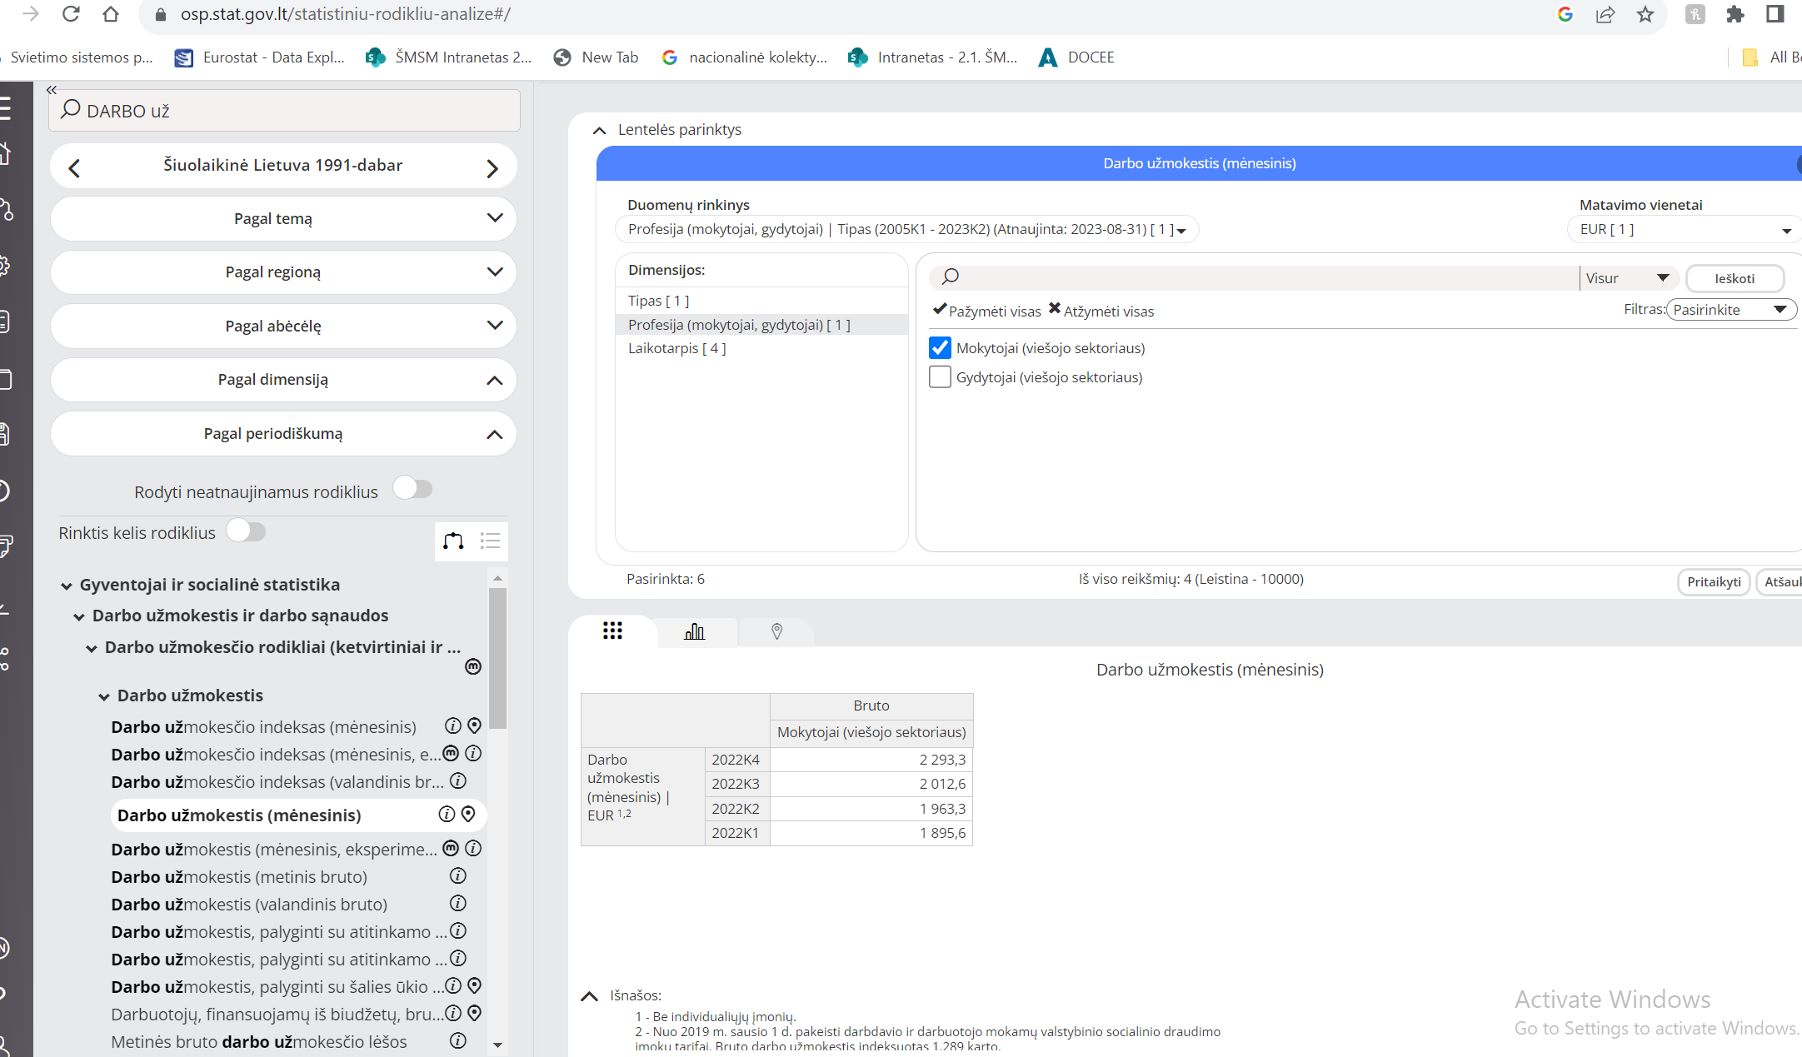

Slide 26
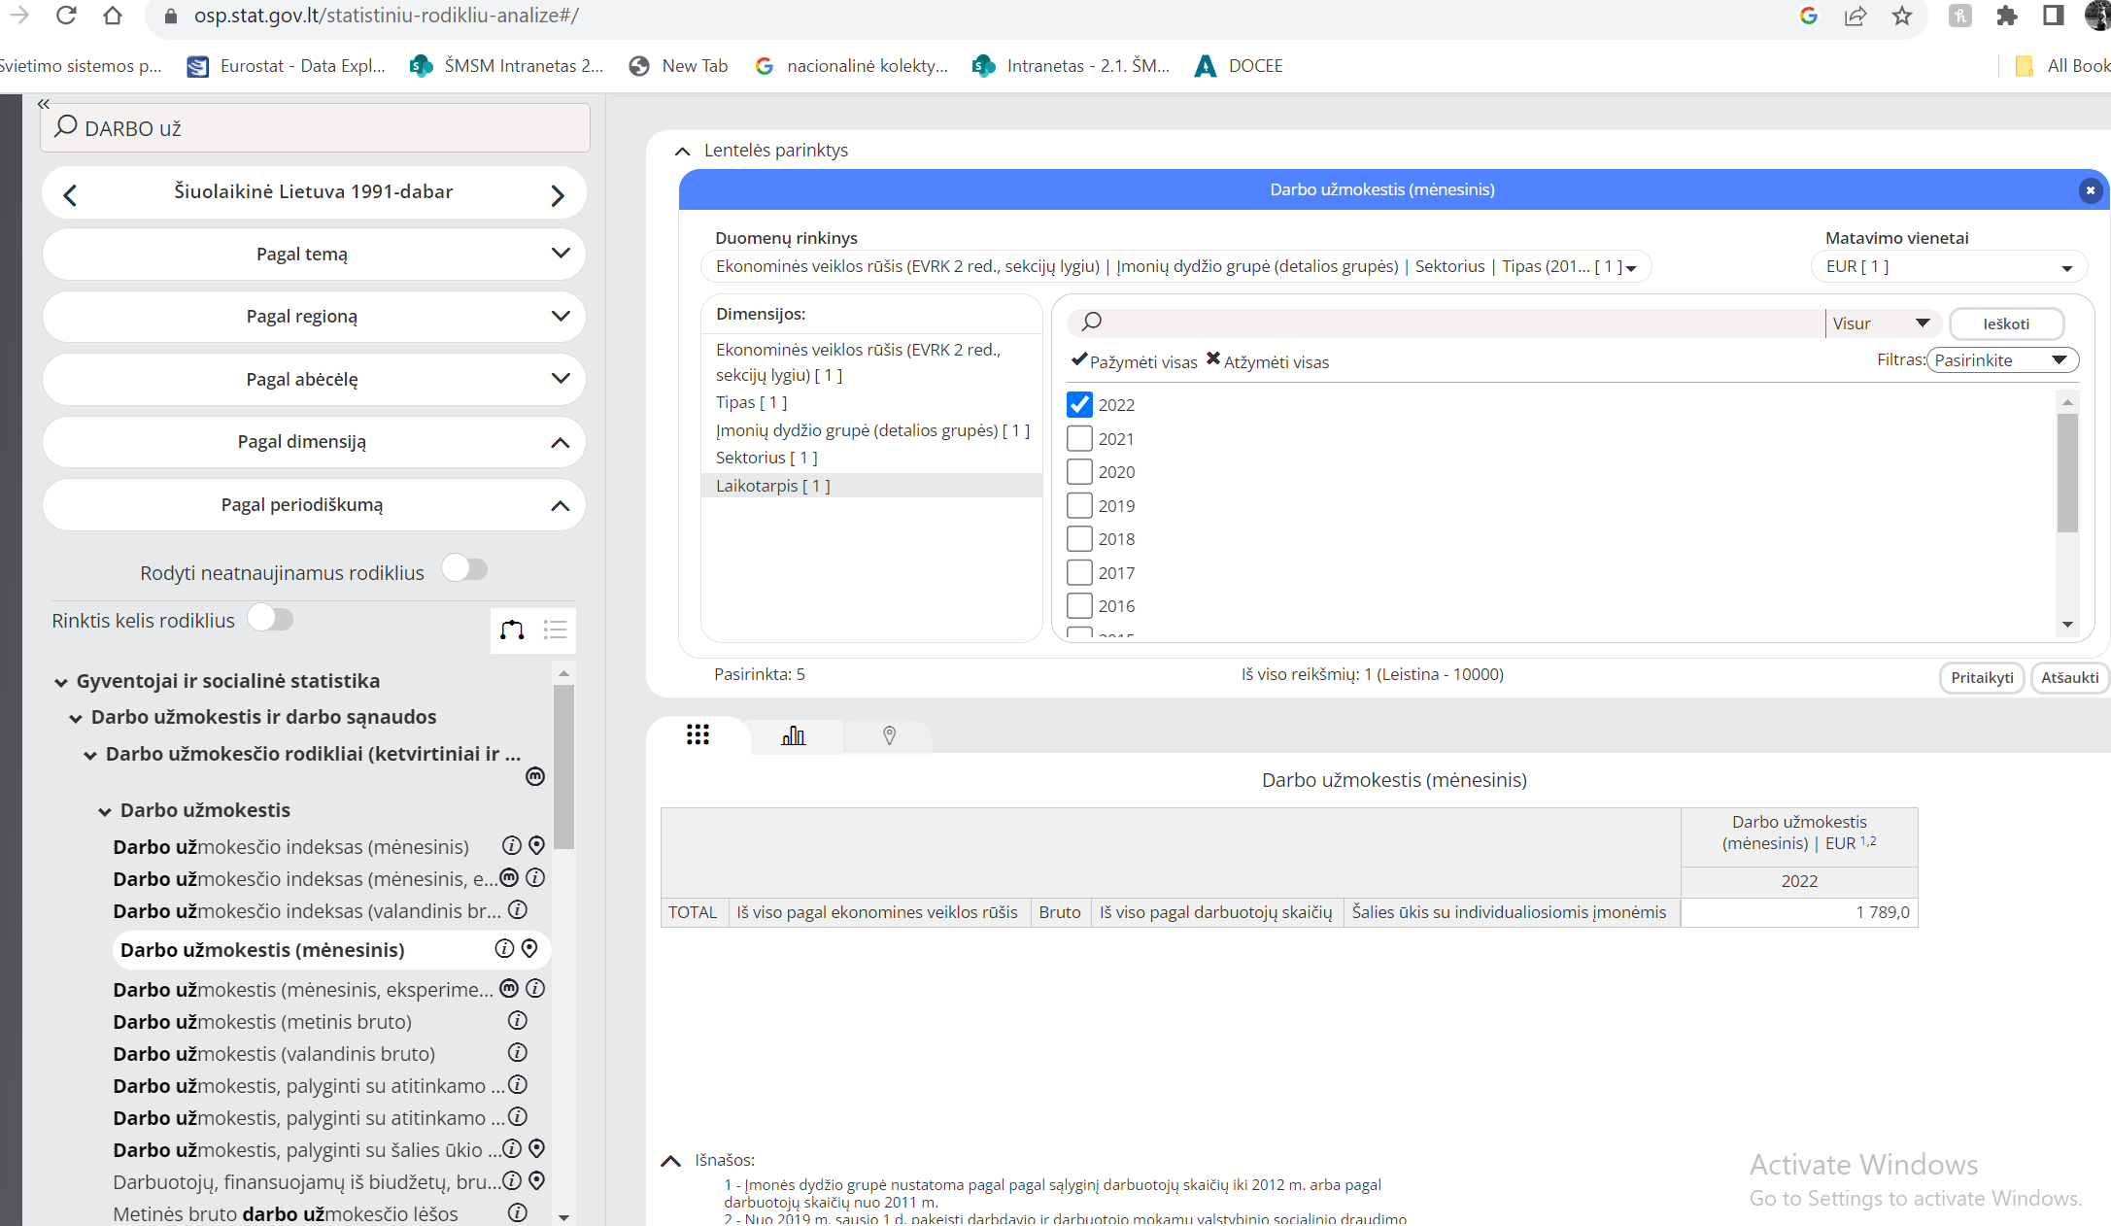

Slide 27
